Slide 1
Информированность о медико-демографическом показателе DALY в России
В. В. Юмагузин
м.н.с. Института демографии НИУ ВШЭ

Slide 2
Анализ публикаций в elibrary.ru
Поиск по ключевым словам:
в названии публикации
в аннотации
в ключевых словах
Тип публикации:
статьи в журналах
книги
материалы конференций
депонированные рукописи
Годы публикации:
2000 – 2017
Ключевые слова:
DALY
ОПЖ
Ожидаемая продолжительность жизни

Slide 3
Подборки
Подборка | Число публикаций
DALY | 65
ОПЖ | 828

Slide 4
Общие показатели
 | DALY | ОПЖ
Число авторов | 173 | 1504
Среднее число публикаций в расчете на одного автора | 0,38 | 0,55
Суммарное число цитирований публикаций | 89 | 2001
Среднее число цитирований в расчете на одну статью | 1,37 | 2,42
Число статей, процитированных хотя бы один раз, абс./% | 32/49% | 343/41%
Число самоцитирований (из статей этой же подборки), абс./% | 26/40% | 129/16%
Индекс Хирша | 5 | 19

Slide 5
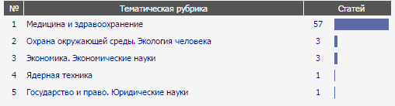
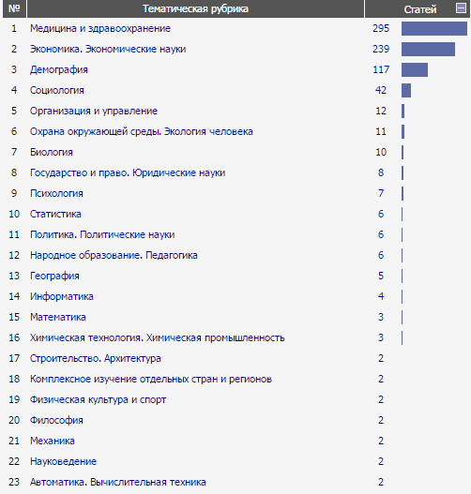
Тематические рубрики
DALY ОПЖ

Slide 6
Какие Ключевые слова используют?
DALY ОПЖ
DALY, КРИТЕРИЙ DALY, DALY INDEX, ДАЛИ | 77 | 16%
МЕДИКО-ДЕМОГРАФИЧЕСКИЕ ПОТЕРИ, ПОТЕРИ ЗДОРОВЬЯ, ПОТЕРЯННЫЕ ГОДЫ ЖИЗНИ | 57 | 12%
СМЕРТНОСТЬ, MORTALITY | 22 | 4%
ЗДОРОВЬЕ, ЗАБОЛЕВАЕМОСТЬ, PUBLIC HEALTH | 16 | 3%
ИНВАЛИДНОСТЬ, DISABILITY | 15 | 3%
ВСЕГО | 492 | 100%
ОЖИДАЕМАЯ ПРОДОЛЖИТЕЛЬНОСТЬ ЖИЗНИ, ПРОДОЛЖИТЕЛЬНОСТЬ ЖИЗНИ, LIFE EXPECTANCY | 665 | 15%
СМЕРТНОСТЬ, ПРИЧИНЫ СМЕРТИ, КОЭФФИЦИЕНТЫ СМЕРТНОСТИ, MORTALITY | 576 | 13%
ЗДОРОВЬЕ, ЗАБОЛЕВАЕМОСТЬ, HEALTH | 231 | 5%
РОЖДАЕМОСТЬ, КОЭФФИЦИЕНТЫ РОЖДАЕМОСТИ, BIRTH RATE | 175 | 4%
ВСЕГО | 4351 | 100%

Slide 7
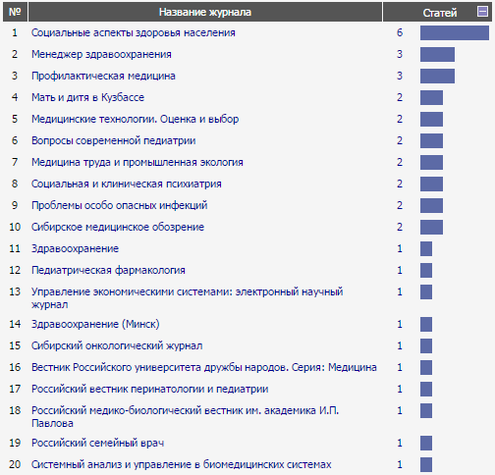
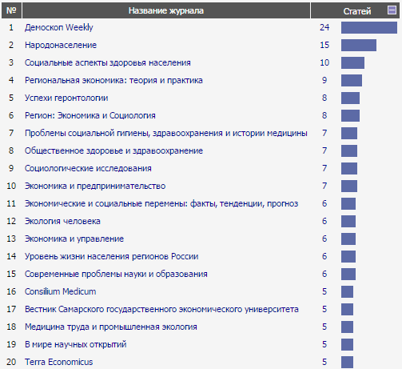
В каких Журналах печатают?
DALY ОПЖ

Slide 8
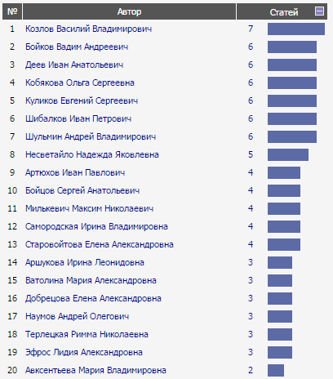
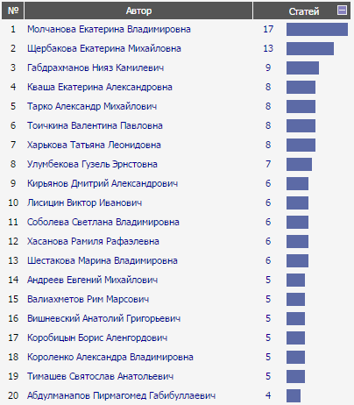
Кто пишет?
DALY ОПЖ

Slide 9
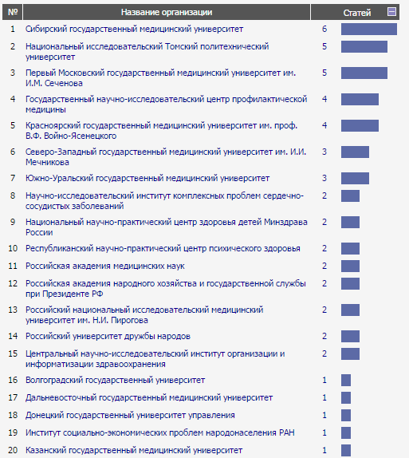
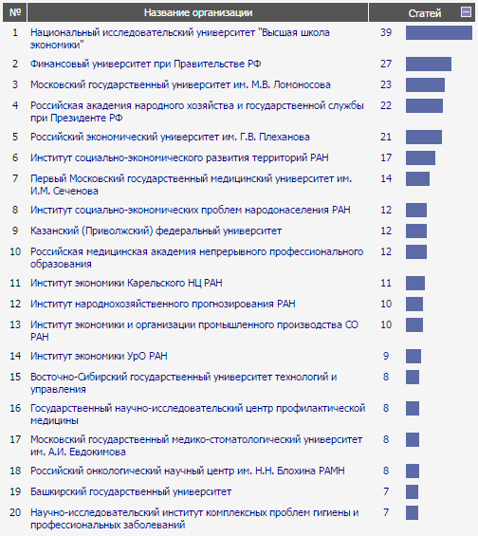
Где работают авторы?
DALY ОПЖ

Slide 10
В каких городах работают авторы?
Город | Число публикаций
Москва | 31
Томск | 11
Красноярск | 5
Санкт-Петербург | 3
Челябинск | 3
Кемерово | 3
Минск | 2
Волгоград | 1
Хабаровск | 1
Донецк | 1
Казань | 1
Самара | 1
Ставрополь | 1
Владивосток | 1

Slide 11
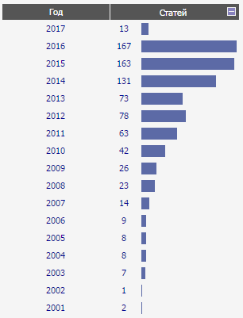
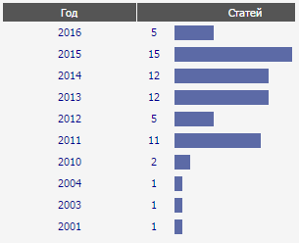
Когда опубликованы?
DALY ОПЖ

Slide 12
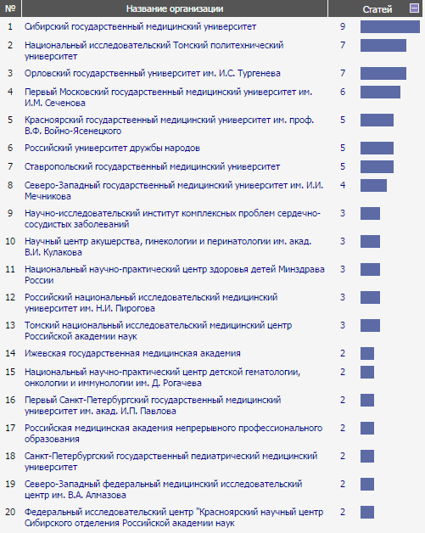
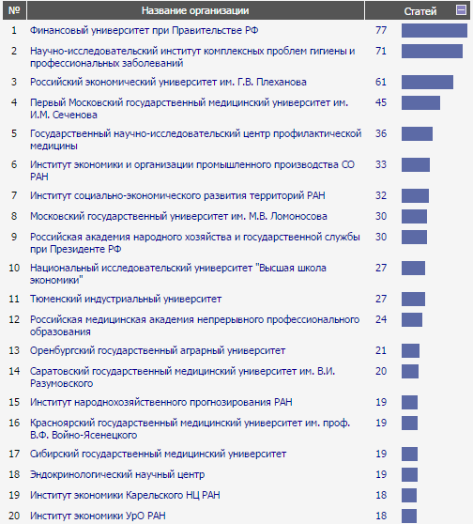
Кто цитирует публикации?
DALY ОПЖ

Slide 13
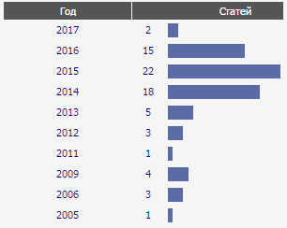

Когда цитировали публикации?
DALY ОПЖ

Slide 14
выводы
Число публикаций по теме «DALY» почти в 13 раз меньше, чем по теме «ОПЖ»
В обеих подборках 50-60% статей не были процитированы ни разу
Публикации по теме «DALY» преимущественно медицинского пера, и поэтому почти все они были опубликованы в журналах медицинского профиля.
По теме «ОПЖ» пишут как медицинские, так и экономические и классические университеты.
Интерес к проблематике «DALY» непостоянный, в то время как число публикаций по теме «ОПЖ», а также цитирующих их статей растет с каждым годом.

